Slide 1
Εφαρμογή για διαμοιρασμό αυτοκινήτων

Slide 2
Η ιδέα
Διαβάζοντας το θέμα του διαγωνισμού , η πρώτη μας κίνηση ήταν να βρούμε άρθρα που να αναφέρονται στην κυκλική οικονομία.
Μετά από κάποιο ψάξιμο αρχίσαμε να κατανοούμε την ιδέα της κυκλικής οικονομίας και κυρίως την διαφορά της από την ανακύκλωση
Σε ένα από τα άρθρα που διαβάσαμε μιλούσε για το πόσο βασικό είναι να εκμεταλλευόμαστε στο έπακρο το αυτοκίνητό μας καθώς αυτό αποτελείται από έναν μεγάλο όγκο μετάλλου και είναι κρίμα να το στέλνουμε ανακύκλωση.

Slide 3
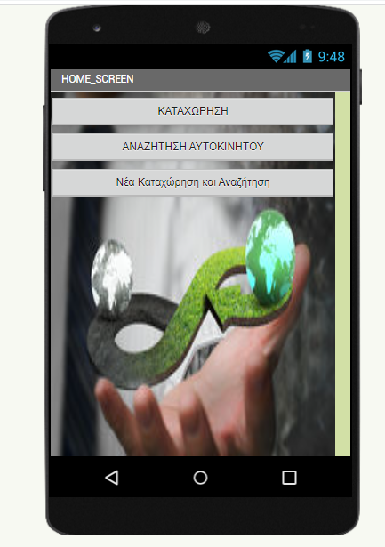
Η σχεδίαση
Γνωρίζουμε ότι το δυσκολότερο κομμάτι μιας εφαρμογής είναι η σχεδίαση. Πρέπει να είναι απλή ,λειτουργική και φιλική προς τον χρήστη.
Για αυτό σχεδιάσαμε μια εφαρμογή με μόλις 4 διαφορετικές σελίδες.
Στην πρώτη σελίδα έχουμε απλά 3 κουμπιά.

Slide 4
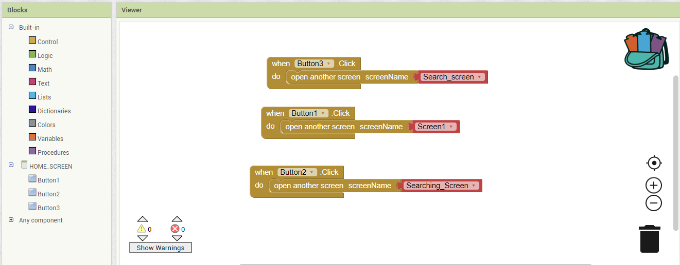
Ο κώδικας της αρχικής σελίδας.
Είναι πολύ απλός. Περιέχει απλά τις συνδέσεις με τις υπόλοιπες σελίδες της εφαρμογής.

Slide 5
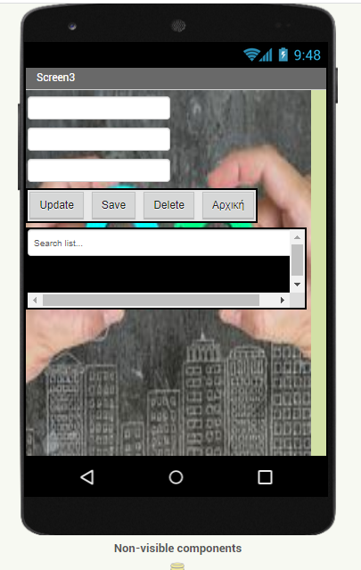
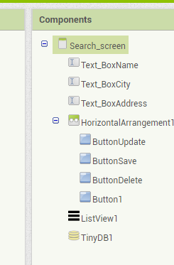
Η οθόνη προσθήκης και αναζήτησης αυτοκινήτων.

Slide 6
Βασικά κομμάτια της σελίδας αναζήτησης
Εδώ τοποθετήσαμε μια βάση δεδομένων μέσα στην οποία τοποθετήσαμε τα αυτοκίνητα προς διάθεση.
Μια λίστα στην οποία αποθηκεύονται τα στοιχεία των αυτοκινήτων και μια μπάρα αναζήτησης.
Ακόμα έχουμε τα κουμπιά UPDATE,SAVE,DELETE και ΑΡΧΙΚΗ ΣΕΛΙΔΑ

Slide 7
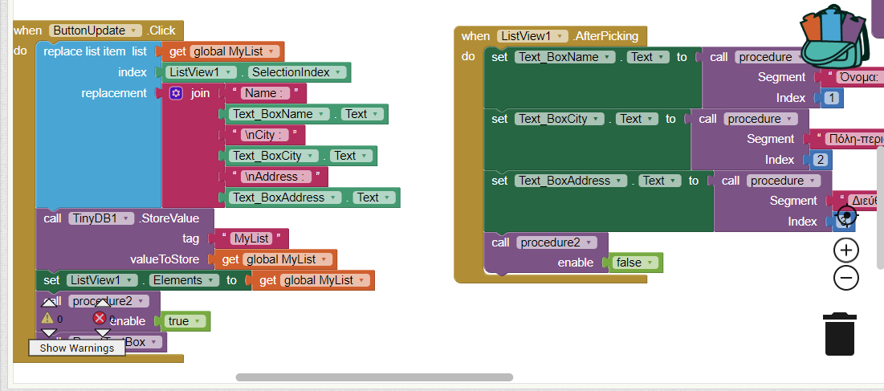
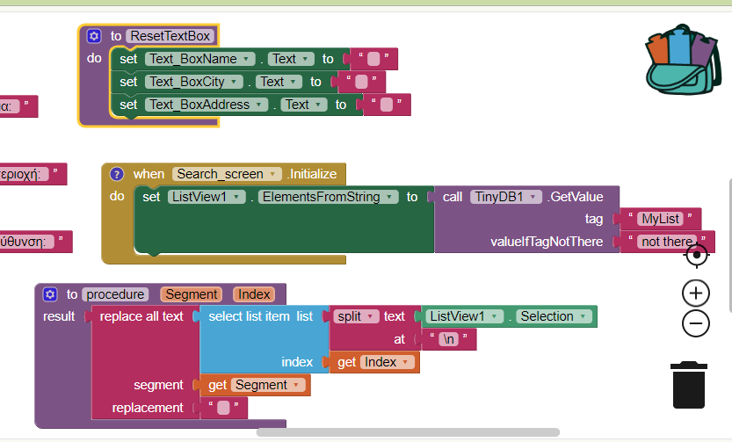
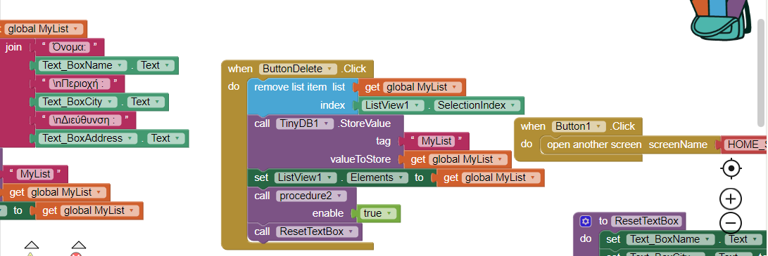
Ο κώδικας της σελίδας Προσθήκης και Αναζήτησης
Βλέπουμε την δημιουργία και ανανέωση της Λίστας μας.
Ακόμα βλέπουμε την λειτουργία των κουμπιών UPDATE,DELTE,SAVE.
Στην 3^{η} φωτογραφία βλέπουμε τις διαδικασίες που φτιάξαμε για την Προσθήκη, την Αναζήτηση και τον καθαρισμό των πεδίων κειμένων.

Slide 8
Επόμενη σελίδα της εφαρμογής
Εδώ έχουμε απλά μια αναζήτηση μέσα στην λίστα. Η διαδικασία είναι παρόμοια με την προηγούμενη σελίδα ,απλά εδώ δεν έχουμε την δυνατότητα προσθήκης αυτοκινήτου.
Εδώ έχουμε την δυνατότητα να επιλέξουμε και τρόπο πληρωμής επιλέγοντας είτε κάρτα είτε μέσω Paypal.

Slide 9
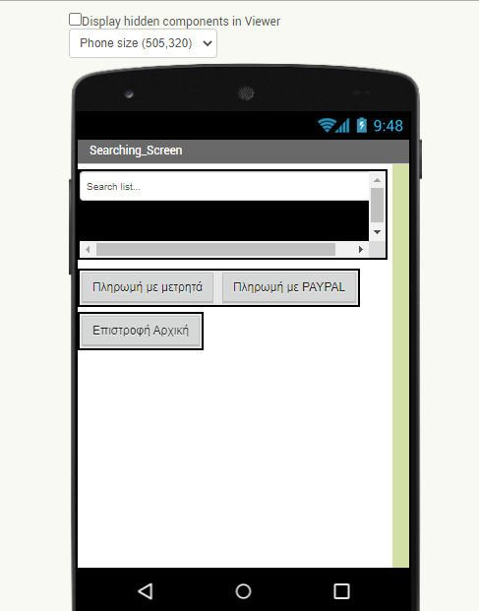
Η σελίδα της αναζήτησης

Slide 10
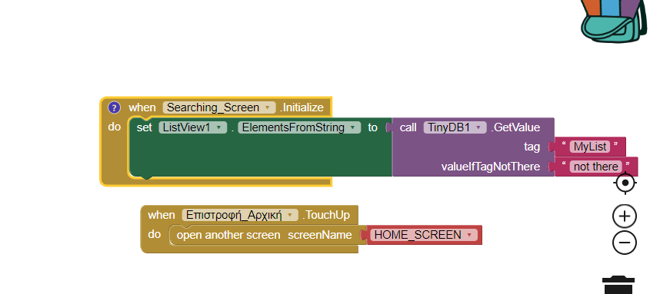
Ο κώδικας της σελίδας Αναζήτησης
Εδώ απλά καλούμε την λίστα μας και μπορούμε να κάνουμε αναζήτηση.

Slide 11
Βελτιώσεις της εφαρμογής
Η εφαρμογή μας φυσικά έχει πολλά κενά τα οποία θα πρέπει να συμπληρώσουμε.
Ένα βασικό κομμάτι που λείπει είναι να αποκλείει τις διπλές εγγραφές. Θα πρέπει να σβήνει ή να προειδοποιεί όταν κάποιος προσπαθήσει να προσθέσει 2 φορές το ίδιο αυτοκίνητο.
Μια ακόμα λειτουργία που θα προσπαθήσουμε να προσθέσουμε είναι η δυνατότητα να φιλοξενούμε σε δικό μας server την εφαρμογή.

Slide 12
Ευχαριστούμε πολύ

